Slide 1
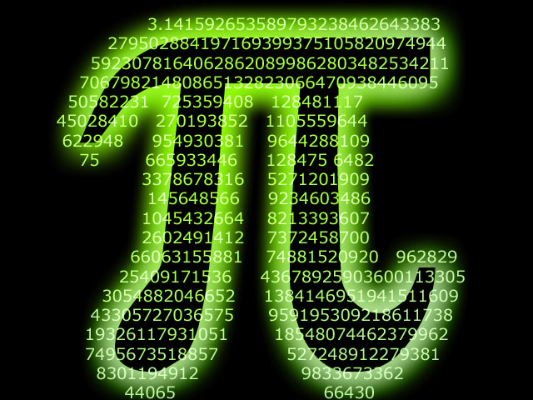
DAN BROJA π

Slide 2
Pi ili π je matematička konstanta, danas široko primjenjivana u matematici i fizici.
Numerička vrijednost pi zaokružena na 64 decimalna mjesta je: π ≈ 3,14159 26535 89793 23846 26433 83279 50288 41971 69399 37510 58209 74944 5923

Slide 3
DEFINICIJE
Broj π se definira kao omjer opsega i promjera kružnice

Slide 4
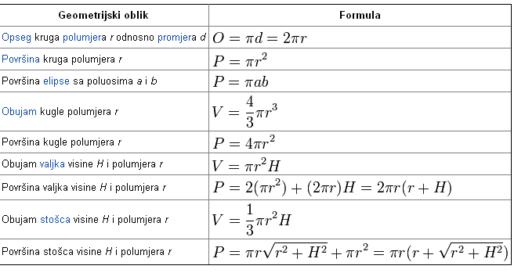

Slide 5
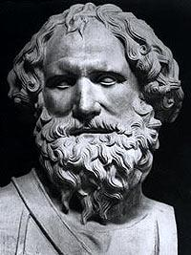
Pi je također poznat i kao Arhimedova konstanta ili Ludolfov broj.
U praksi se bilježi malim grčkim slovom π a u hrvatskom jeziku je pravilno pisati i pi

Slide 6
Kako se može izračunati π?
π se može empirički procijeniti crtanjem velikog kruga, zatim mjerenjem njegovog promjera i opsega te dijeljenjem opsega promjerom
Drugo geometrijski zasnovano približenje po Arhimedu, računanje opsega, P_{n}, pravilnog mnogokuta sa n stranica upisanih u kružnicu promjera d

Slide 7
ZANIMLJIVOSTI
U ljudsku je povijest π ušao u starom Egiptu, a najraniji zapisi broja Pi su pronađeni na svicima papirusa koji su nastali oko 1650. godine prije nove ere
Arhimed je našao da je vrijednost π iznosi oko 3.14. No, kako Grci nisu poznavali decimale, Arhimed je svoj rezultat za π prikazao u obliku razlomka

Slide 8
Ožujak 2014. godine obilježen je kao „ pi mjesec „
Trenutak u toku dana koji je posebno značajan je u 1 sat i 59 minuta jer tada broj izgleda ovako: 3.14 1 59 što je približno broju π u 5 znamenki

Slide 9
12. ožujka 2009.-prihvaćen dan broja PI

Slide 10
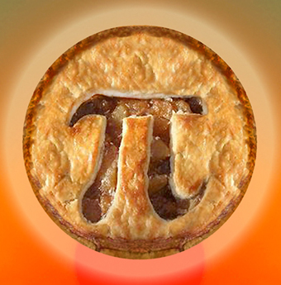
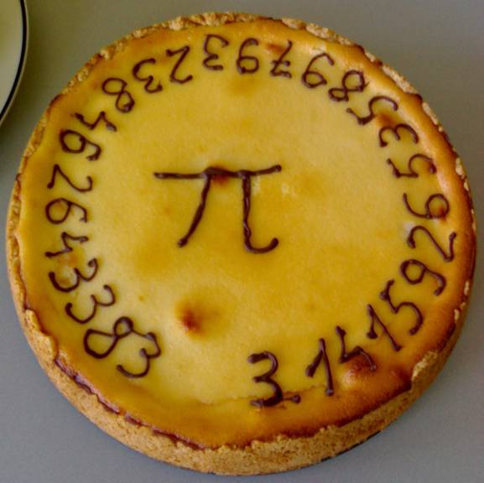
U Americi se na dan broja Pi jedu pite jel PIE na eng znaci PITA

Slide 11
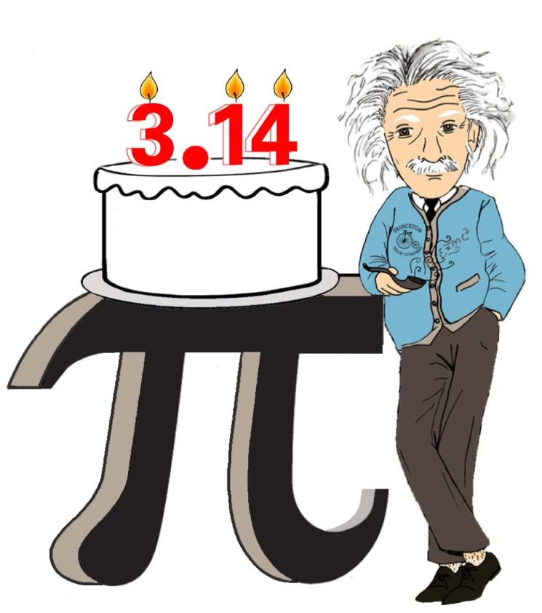
Albert Einstein
Rođen je 14.3.1879. u Württemberg
Umro je 18.travnja 1955. u New Jersey

Slide 12
Mjenjanje vrijednosti broja π kroz povijest

Slide 13
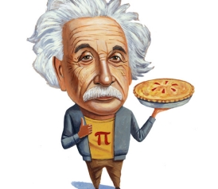
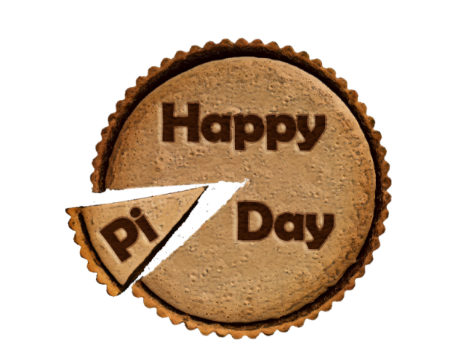
Napravile: Anamarija Dukmenić i Nedeljka Kojić 8.a

